Slide 1
Электротехник

Slide 2

Электротехник - это технический специалист по проектированию, производству и эксплуатации электротехнических изделий. Номенклатура таких изделий необычайно широка - от электродвигателей и силовых трансформаторов до бытовых электрических приборов и промышленной электроники.

Slide 3
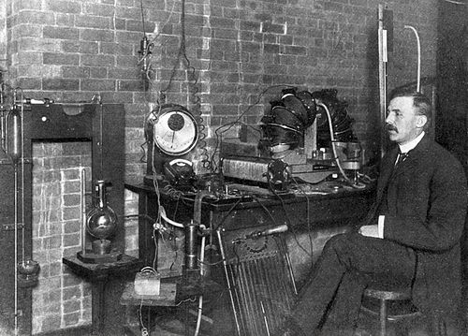
История профессии
Вторая половина XIX века — изобретения Томаса Эдисона, Николы Теслы, Павла Яблочкова позволили использовать электричество для освещения городов, промышленных предприятий, жилых домов. Начали появляться первые электростанции, линии электропередач, и кто-то должен был их обслуживать.
Профессия электротехника появилась в конце XIX столетия, когда началось использование электроэнергии, электрических станций. Для их контроля необходимы были люди, которые занимались обслуживанием и следили за их работой. Современный мир невозможно представить без электричества

Slide 4
Функции
Обслуживание и ремонт электрооборудования
Разработка электрических систем и устройств
Интеграция новых технологий
Установка и подключение электрического оборудования

Slide 5

Необходимые навыки
Глубокие теоретические знания
Понимание принципов электротехники, электрических величин и принципов работы схем
Ответственность и внимание к деталям:
Работа требует высокой аккуратности, так как ошибки могут иметь серьезные последствия
04
Технические навыки
Умение читать чертежи, работать с электрооборудованием
Обучаемость
Готовность к постоянному обучению и освоению новых технологий

Slide 6
Специализации
Диспетчер энергосистемы (энергодиспетчер)
Инженер КИПиА
Инженер по релейной защите и автоматике
Специалист по безопасности транспортной сети
Инженер по автоматизации
Инженер по организации перевозок и управлению на транспорте

Slide 7



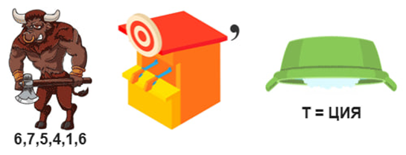

Slide 8


Производство
Электротехник
Автоматизация

Slide 9
1
Рост инфраструктуры
4
Технологический прогресс
Востребованность
Безопасность
2
Технологическое развитие
5
3
Энергоэффективность

Slide 10

Отрасли работы
Промышленные предприятия
1
6
Строительство
2
5
Электротехническая промышленность
Энергетика
3
4
Транспорт
Системы автоматизации и управления

Slide 11
Образование
Сибирский государственный университет путей сообщения (СГУПС)
Уральский государственный горный университет (УГГУ)
Уральский радиотехнический колледж имени А.С. Попова
Уральский федеральный университет имени Б. Н. Ельцина (УрФУ)
Уральский государственный колледж имени И.И. Ползунова

